Slide 1




Kiểm tra bài cũ
Câu 1. Ta có thể nhận biết được các dạng năng lượng như hóa năng, quang năng, điện năng khi chúng được biến đổi thành
A. cơ năng
B. nhiệt năng
C. năng lượng hạt nhân
D. A hoặc B

Slide 2



Câu 2. Dụng cụ nào sau đây biến đổi điện năng chủ yếu thành động năng?
A. Nồi cơm điện. B. Máy sấy tóc.
C. Bếp điện. D. Bàn ủi điện.
Câu 3. Trong quá trình chuyển hóa lẫn nhau của năng lượng từ dạng này sang dạng khác, tổng năng lượng tại bất kỳ thời điểm nào cũng:
A. không thay đổi. B. bằng không.
C. tăng dần. D. giảm dần.

Slide 3



Câu 4: Trong quá trình thắp sáng một que diêm đã có sự chuyển hóa năng lượng nào?
A. Hóa năng chuyển hóa thành nhiệt năng
B. Hóa năng chuyển hóa thành quang năng
C. Hóa năng chuyển hóa thành nhiệt năng và quang năng
D. Hóa năng chuyển hóa thành nhiệt năng và cơ năng.

Slide 4
Kiểm tra bài cũ
Câu 5. Một người đàn ông đứng trên đỉnh núi thả rơi một viên đá xuống chân núi, lấy mốc thế năng ở chân núi. Trong quá trình rơi của viên đá đã có sự chuyển hóa năng lượng là:
A. thế năng chuyển hóa thành động năng.
B. hóa năng chuyển hóa thành thế năng.
C. thế năng chuyển hóa thành động năng và nhiệt năng.
D. thế năng chuyển hóa thành cơ năng.

Slide 5
Kiểm tra bài cũ
Câu 6. Chọn từ thích hợp điền vào chỗ trống trong câu sau:
“ Hóa năng trong nhiên liệu (xăng, dầu) khi đốt cháy, chúng giải phóng … (1)… được chuyển hóa thành …(2)… và …(3)….” .
A. (1) năng lượng, (2) hóa năng, (3) nhiệt năng
B. (1) hóa năng, (2) năng lượng, (3) nhiệt năng
C. (1) năng lượng, (2) nhiệt năng, (3) quang năng
D. (1) quang năng, (2) nhiệt năng, (3) hóa năng,

Slide 6
Câu 7. Phát biểu nào sau đây là đúng về sự chuyển hóa năng lượng trong các dụng cụ sau?
A. Quạt điện: điện năng chuyển hóa thành nhiệt năng.
B. Nồi cơm điện: điện năng chuyển hóa thành nhiệt năng và quang năng.
C. Đèn LED: quang năng biến đổi thành nhiệt năng
D. Máy bơm nước: động năng biến đổi thành điện năng và nhiệt năng

Slide 7
Kiểm tra bài cũ
Câu 8. Pin mặt trời có sự chuyển hoá:
A. Nhiệt năng thành cơ năng.
B. Nhiệt năng thành điện năng.
C. Quang năng thành nhiệt năng.
D. Quang năng thành điện năng.

Slide 8
Câu 9. Điền từ còn thiếu vào chỗ trống: Hoá năng lưu trữ trong thực phẩm, khi ta ăn được chuyển hoá thành… giúp ta đạp xe.
A. Nhiệt năng. B. Động năng.
C. Thế năng. D. Quang năng.
Câu 10. Trong máy phát điện gió, dạng năng lượng nào được chuyển hoá thành điện năng?
A. Quang năng. B. Hoá năng.
C. Nhiệt năng. D. Cơ năng.

Slide 9
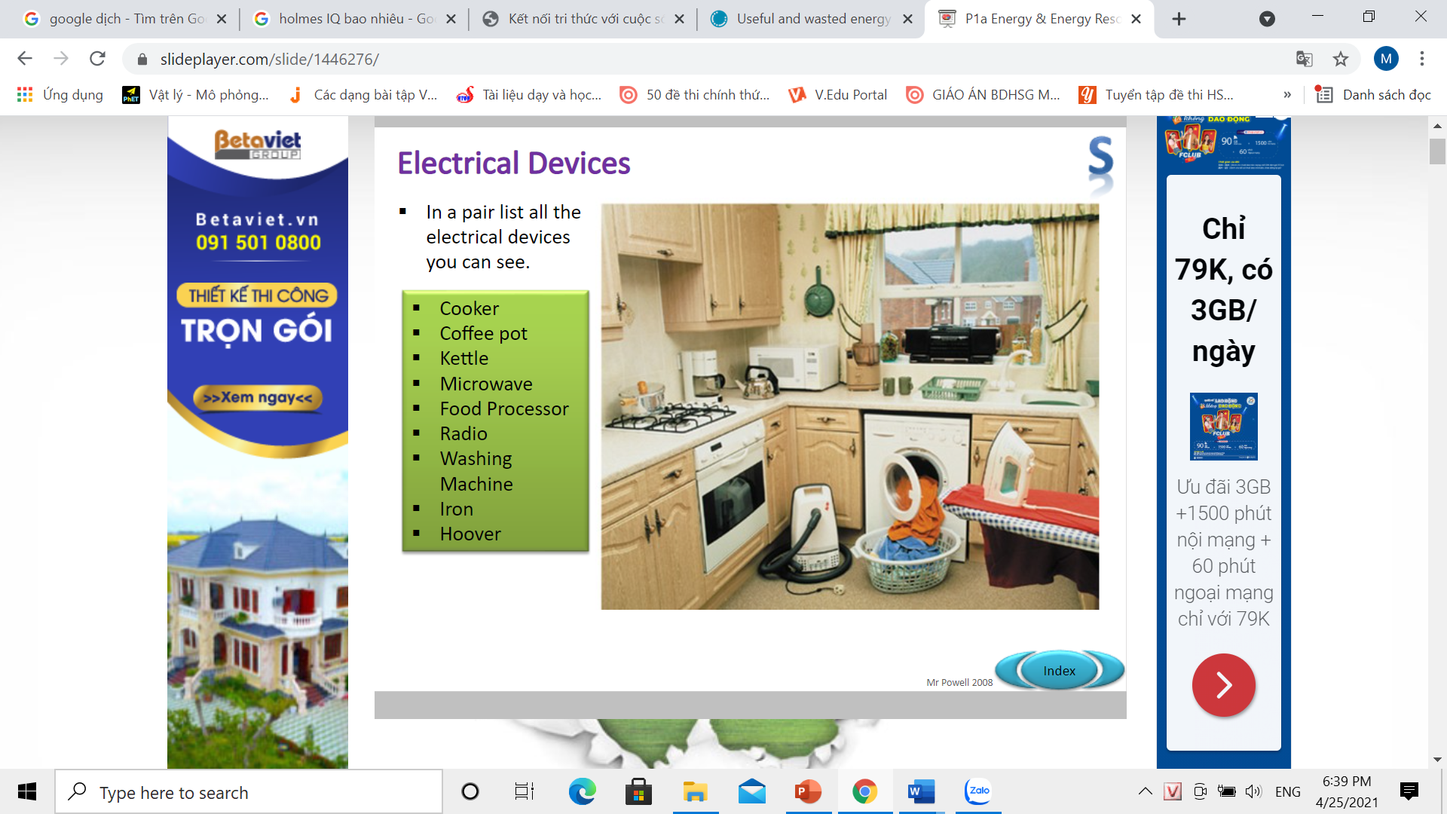
KHỞI ĐỘNG
Quan sát bức tranh và gọi tên ít nhất 5 thiết bị điện mà em nhìn thấy.
Gọi tên dạng năng lượng được sử dụng khi các thiết bị đó hoạt động.

Slide 10
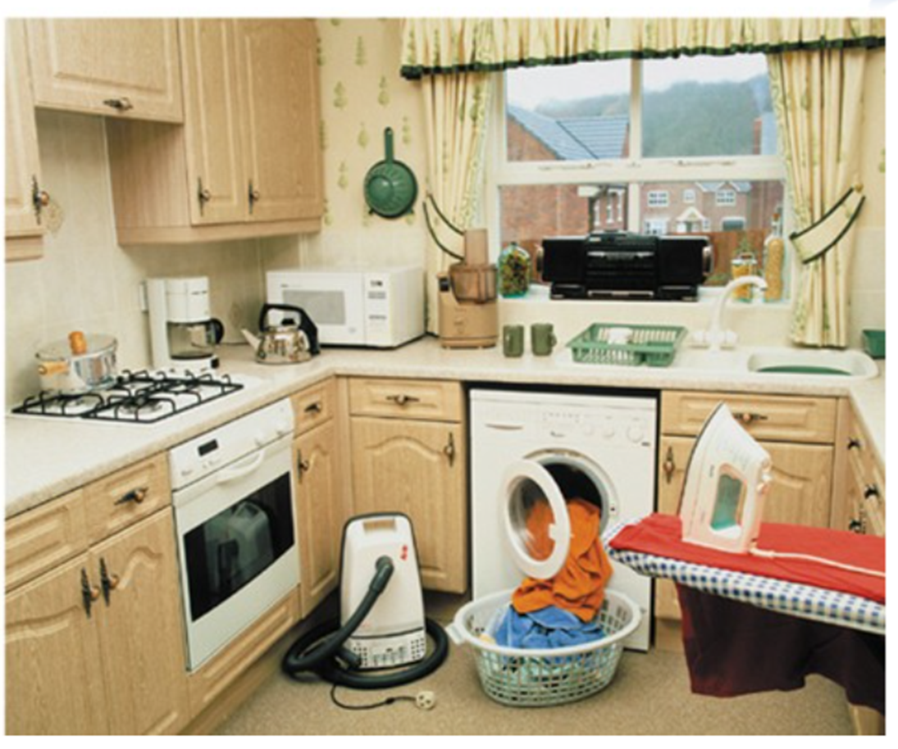
Thiết bị điện | Năng lượng sử dụng
Ấm điện | Nhiệt năng
Máy giặt | Động năng
Đàicassette | Năng lượng âm
Bàn Là | Nhiệt năng
Lò vi sóng | Nhiệt năng
(có ích)

Slide 11
Thiết bị điện | Năng lượng sử dụng
Ấm điện | Nhiệt năng
Máy giặt | Động năng
Đài cassette | Năng lượng âm
Bàn Là | Nhiệt năng
Lò vi sóng | Nhiệt năng
Năng lượng hao phí
(có ích)
Nhiệt năng, năng lượng âm
Nhiệt năng, năng lượng âm
Nhiệt năng
Nhiệt năng
Nhiệt năng, năng lượng âm

Slide 12

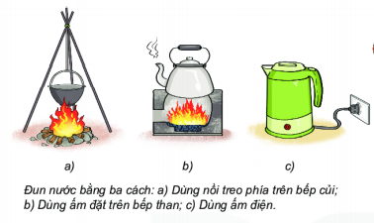
Trong ba cách đun nước ở hình bên, cách đun nào ít hao phí năng lượng nhất? Tại sao?
Cách đun nước bằng cách dùng ấm điện ít hao phí năng lượng nhất.
Vì gần như toàn bộ năng lượng cung cấp cho ấm sẽ làm nóng nước và sôi. Ở hai cách đun còn lại có nhiều năng lượng bị tổn thất ra bên ngoài môi trường.

Slide 13

BÀI 49
NĂNG LƯỢNG
HAO PHÍ

Slide 14
I. Năng lượng hữu ích
NĂNG LƯỢNG
Năng lượng hữu ích
Năng lượng hao phí
Là phần năng lượng ban đầu chuyển thành năng lượng theo đúng mục đích sử dụng
Là phần năng lượng ban đầu chuyển thành năng lượng không theo đúng mục đích sử dụng

Slide 15

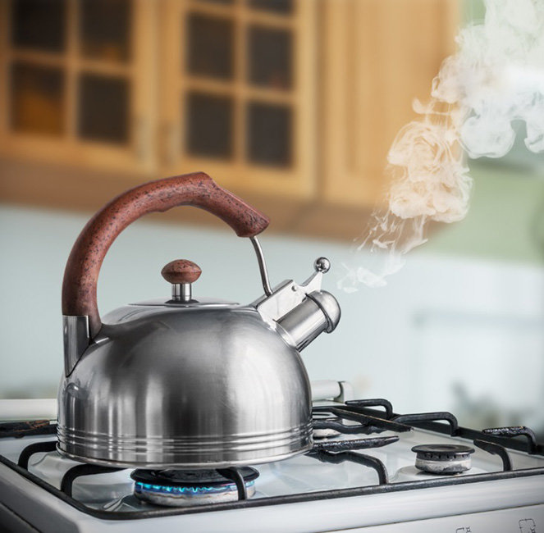
Năng lượng cung cấp cho nước từ nhiệt độ hiện tại tăng lên tới nhiệt độ sôi
Năng lượng hữu ích
Năng lượng tỏa ra môi trường xung quanh
Năng lượng hao phí

Slide 16

Năng lượng chuyển hóa thành quang năng
Năng lượng hữu ích
Năng lượng chuyển hóa thành nhiệt năng
Năng lượng hao phí

Slide 17
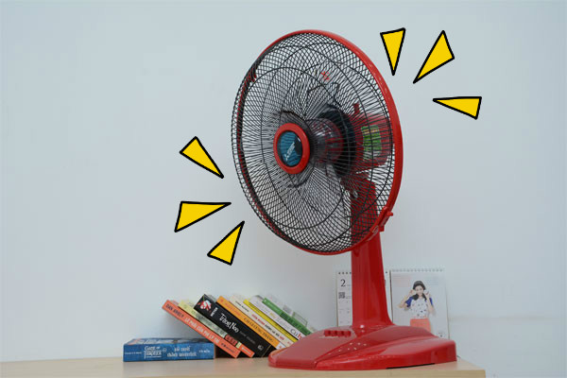
Phần năng lượng chuyển hóa thành động năng
Năng lượng hữu ích
Phần năng lượng chuyển hóa thành nhiệt năng
Năng lượng hao phí

Slide 18
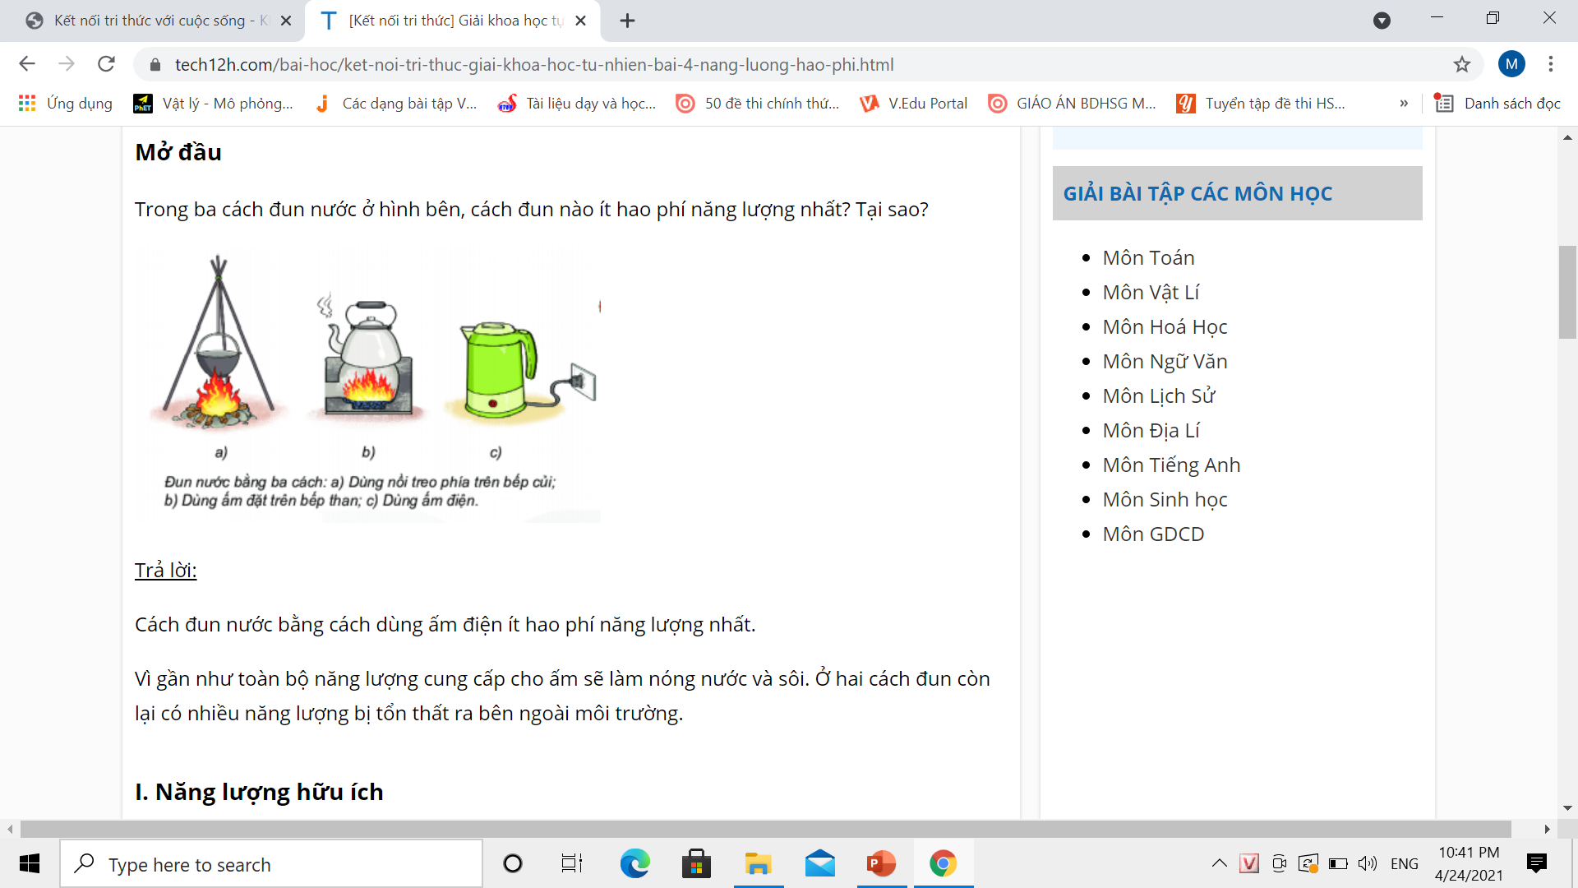
b) Dùng ấm đặt phía trên bếp than
c) Dùng ấm điện
a) Dùng nồi treo phía trên bếp củi
Trong việc đun sôi nước như hình trên, năng lượng nào là hữu ích, năng lượng nào là hao phí?
Năng lượng làm nóng nước là hữu ích
Năng lượng tổn thất ra bên ngoài môi trường là hao phí

Slide 19

II. Năng lượng hao phí
Hãy tìm ví dụ để minh họa cho nhận định trên?
Trong trường hợp bóng đèn sáng:
+ Năng lượng có ích là năng lượng ánh sáng để chiếu sáng.
+ Năng lượng hao phí là năng lượng nhiệt, làm cho bóng đèn nóng lên.

Slide 20
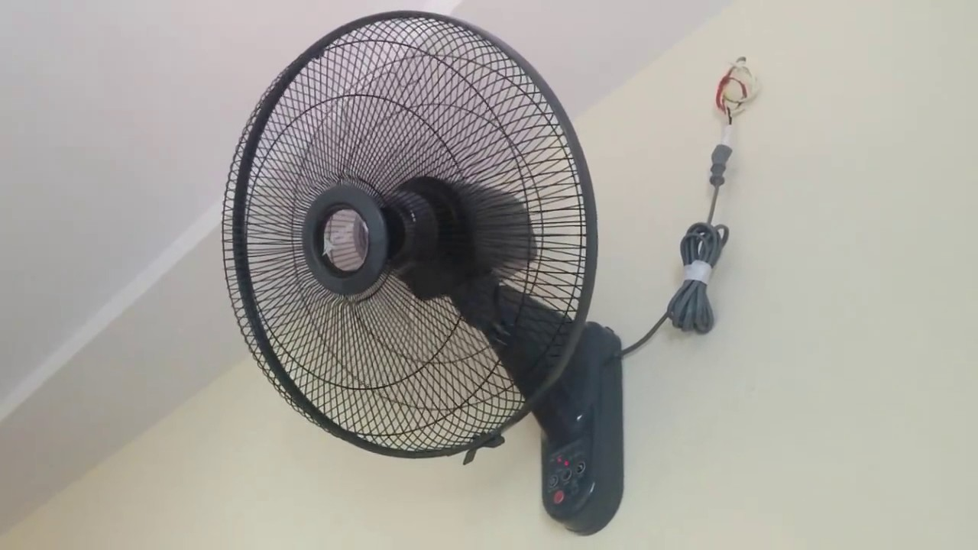
Trong trường hợp, quạt điện đang chạy:
+ Năng lượng có ích là động năng, cánh quạt chuyển động tạo ra gió mát.
+ Năng lượng hao phí là năng lượng nhiệt làm nóng động cơ.

Slide 21
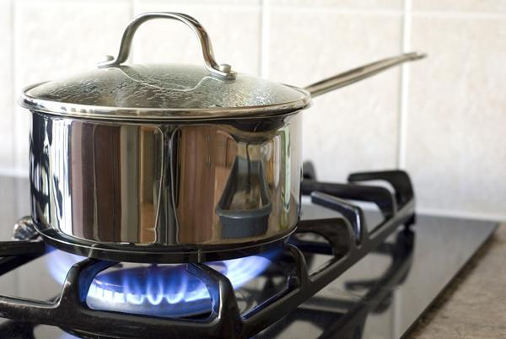
Nêu tình huống (ở gia đình, ở lớp học) cho thấy luôn có năng lượng hao phí xuất hiện trong quá trình sử dụng năng lượng. Xác định nguyên nhân gây ra sự hao phí đó?
Ví dụ tình huống ở gia đình:
Nhà em thường dùng bếp gas để nấu đồ ăn cho gia đình. Nhưng khi đun bếp, em thấy rất nóng, đun thức ăn cũng thấy lâu chín. Như vậy, trong quá trình sử dụng năng lượng nhiệt từ gas để nấu chín thức ăn thì năng lượng nhiệt còn bị thất thoát ra môi trường làm nóng môi trường bên ngoài và làm nóng xoong/ nồi đựng thức ăn. Đó chính là năng lượng hao phí.

Slide 22
Ví dụ tình huống ở lớp học:
Vào mùa hè nắng nóng, tất cả các quạt ở trong lớp học luôn được bật và chỉ tắt đi khi tan giờ học và sờ vào hộp động cơ của quạt luôn thấy nó nóng ran. Như vậy, năng lượng hao phí xuất hiện ở đây là do năng lượng nhiệt của dòng điện làm nóng hộp động cơ quạt.

Slide 23

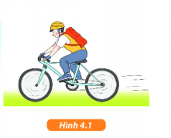
TÌM HIỂU DẠNG NĂNG LƯỢNG HAO PHÍ KHI ĐẠP XE
TÌM HIỂU NĂNG LƯỢNG HAO PHÍ TRONG MỘT SỐ CHUYỂN ĐỘNG CƠ HỌC.
Quan sát hình 4.1, mô tả một học sinh đang đi xe đạp.
a) Dự đoán xem ở bộ phận nào của xe đạp có thể xảy ra sự hao phí năng lượng nhiều nhất?
b) Dạng năng lượng nào là hữu ích, là hao phí đối với người và xe?

Slide 24
a.Bộ phận lốp xe đạp có thể xảy ra sự hao phí năng lượng nhiều nhất do lốp xe ma sát với mặt đường sẽ làm cho cả lốp xe và mặt đường bị nóng lên.
b.Dạng năng lượng hữu ích là năng lượng động năng giúp người và xe chuyển động.
- Năng lượng hao phí đối với người và xe đó là năng lượng nhiệt, vì:
+ Người đạp xe bị nóng lên khi đạp.
+ Lốp xe ma sát với mặt đường làm lốp xe nóng lên.

Slide 25

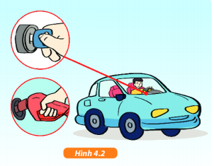
TÌM HIỂU DẠNG NĂNG LƯỢNG HAO PHÍ KHI Ô TÔ CHẠY
a) Nêu tên các dạng năng lượng có thể xuất hiện khi ô tô chuyển động trên đường.
b) Năng lượng có thể bị hao phí ở các bộ phận nào của ô tô khi nó chuyển động? Những hao phí này ảnh hưởng ra sao đến môi trường?

Slide 26
- Các dạng năng lượng hao phí có thể xuất hiện khi ô tô chuyển động trên đường:
+ Nhiệt năng
+ Năng lượng âm
+ Năng lượng ánh sáng
- Các hao phí này gây ảnh hưởng tới môi trường:
+ Nhiệt năng của ô tô tỏa ra môi trường làm môi trường nóng lên.
+ Năng lượng âm của xe làm ô nhiễm tiếng ồn.
+ Năng lượng khi nhiên liệu đốt cháy trong động cơ sinh ra khí thải gây ô nhiễm môi trường.

Slide 27

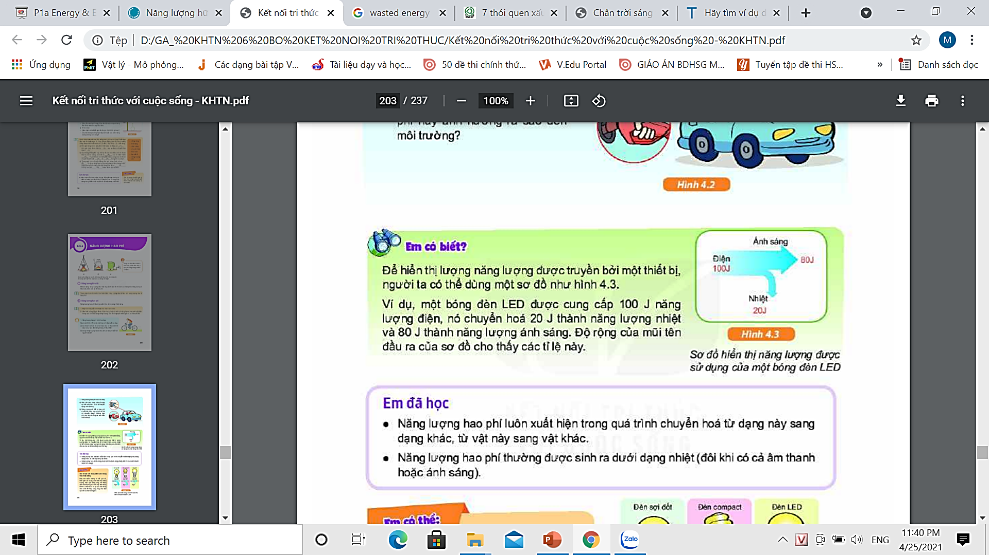
TÌM HIỂU VỀ SƠ ĐỒ NĂNG LƯỢNG
Ví dụ: Một bóng đèn LED được cung cấp 100J năng lượng điện, nó chuyển hóa thành 20J năng lượng nhiệt và 80J năng lượng ánh sáng.

Slide 28
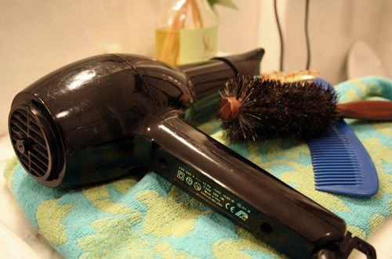
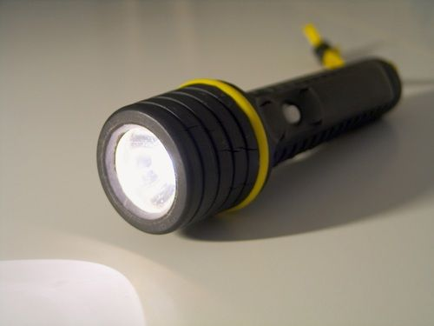
Đối với mỗi tình huống sau đây, hãy
vẽ một sơ đồ năng lượng để hiển thị
lượng năng lượng đầu vào, năng lượng
hữu ích và năng lượng hao phí.
Một máy sấy tóc biến năng lượng 300J thành động năng 150J, nhiệt năng 100J và năng lượng âm 50J.
Một đèn pin điện chuyển 100J năng lượng điện thành 10J năng lượng ánh sáng và 90J năng lượng nhiệt.

Slide 29
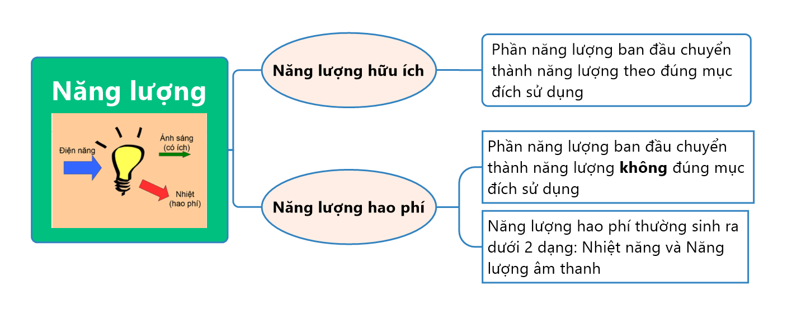

Slide 30
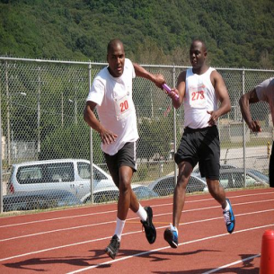
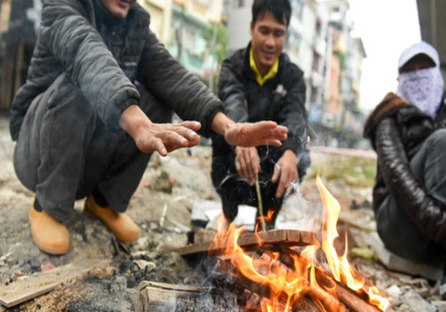
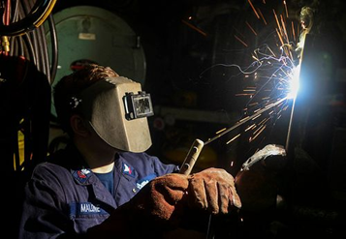
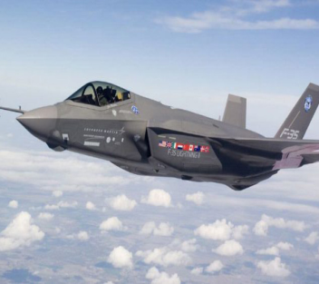
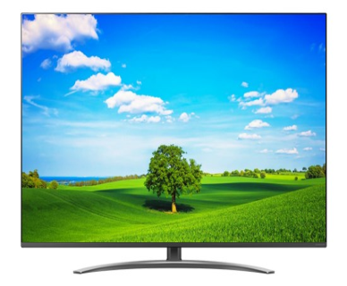
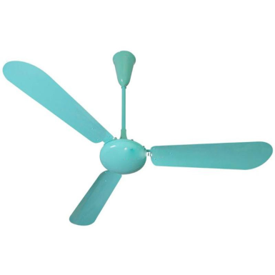
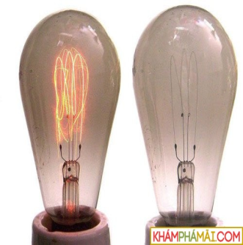
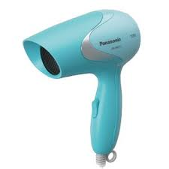
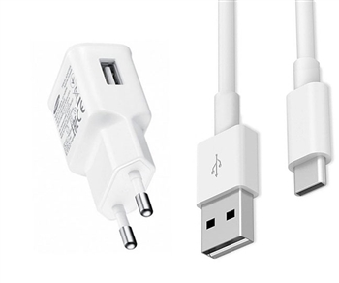
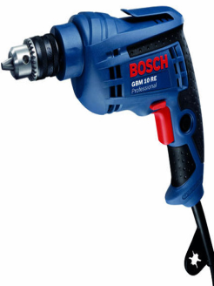
LUYỆN TẬP
Hãy phân loại các thiết bị (hoạt động) theo tiêu chí: dạng năng lượng hao phí (nhiệt năng, âm thanh, ánh sáng).
Máy bay phản lực
Tivi
VĐV đang chạy
Đốt củi
Hàn kim loại
Máy khoan
Bóng đèn
Máy sấy tóc
Sạc điện thoại
Quạt trần

Slide 31


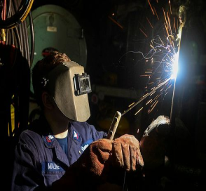







NL hao phí dạng nhiệt năng
NL hao phí dạng âm thanh
NL hao phí dạng ánh sáng

Slide 32
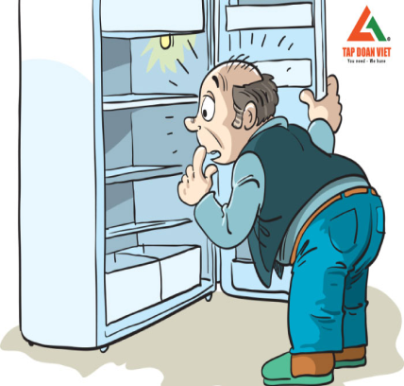
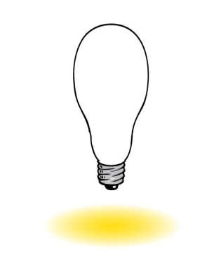
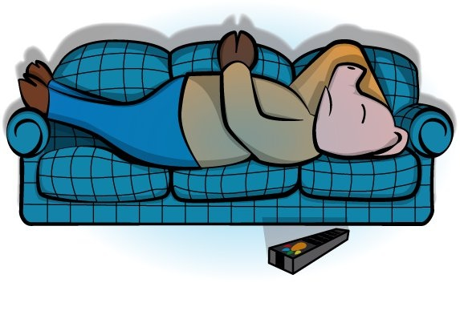

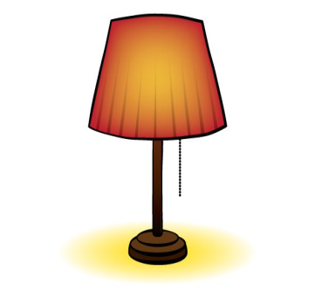

Hãy nêu các thói quen xấu thường ngày gây hao phí năng lượng.
Bật tivi trong khi ngủ
Mở cửa tủ lạnh quá lâu
Dùng đèn sợi đốt
Không tắt đèn, quạt khi ra khỏi phòng
Sạc điện thoại, laptop khi đã đầy

Slide 33

Kiểm tra bài cũ
Câu 1. Khi quạt điện hoạt động thì
A. điện năng chuyển hóa thành động năng của cánh quạt là năng lượng có ích.
B. điện năng chuyển hóa thành động năng của cánh quạt là năng lượng hao phí.
C. điện năng chuyển hóa thành nhiệt năng là năng lượng có ích.
C. điện năng chuyển hóa thành động năng làm cánh quạt quay và nhiệt năng làm nóng quạt là năng lượng có ích.

Slide 34
Câu 2. Trong quá trình sử dụng tủ lạnh, năng lượng hao phí là:
A. năng lượng nhiệt làm mát bên trong tủ
B. năng lượng nhiệt từ động cơ tỏa ra ngoài môi trường
C. năng lượng âm thanh khi tủ hoạt động
D. Cả B và C
Câu 3. Hãy cho biết trong quá trình nước đun nước sôi thì năng lượng nào có ích?
A. năng lượng điện
B. năng lượng nhiệt làm nóng ấm
C. năng lượng nhiệt tỏa ra môi trường
D. năng lượng nhiệt làm nóng nước trong ấm

Slide 35

Câu 4: Trong quá trình sử dụng năng lượng nào xuất hiện năng lượng hao phí?
A. Tất cả mọi hoạt động sử dụng năng lượng đều xuất hiện năng lượng hao phí.
B. Trong trường hợp sử dụng năng lượng nhiệt
C. Trong trường hợp sử dụng năng lượng ánh sáng từ Mặt Trời.
D. Trong trường hợp sử dụng năng lượng hóa học.

Slide 36

Câu 5. Năng lượng hao phí xuất hiện dưới dạng
A. nhiệt năng. B. quang năng
C. năng lượng âm. D. Cả 3 phương án trên
Câu 6. Trong quá trình bóng đèn sáng, năng lượng hao phí là?
A. Quang năng
B. Nhiệt năng làm nóng bóng đèn
C. Năng lượng âm
D. Điện năng

Slide 37
Câu 7. Vì sao nên sử dụng bóng đèn LED?
A. Thời gian sử dụng lâu
B. tiêu tụ năng lượng điện ít
C. hiệu quả thắp sáng cao
D. Cả 3 phương án trên
Câu 8. Năng lượng hao phí xuất hiện trong quá trình:
A. chuyển hóa từ dạng này sang dạng khác
B. chuyển hóa từ vật này sang vật khác
C. Cả A và B
D. Chỉ A

Slide 38
Câu 9. Trong quá trình quả bóng rơi, sự chuyển hóa năng lượng tuân theo định luật nào?
A. Định luật bảo toàn động năng
B. Định luật bảo toàn năng lượng
C. Định luật bảo toàn thế năng
D. Định luật bảo toàn nhiệt năng
Câu 10: Vì sao trong quá trình chơi xích đu, ta thường xuyên phải đẩy vào xích đu mới lên được độ cao như ban đầu?
Vì năng lượng tự mất đi trong quá trình xích đu chuyển động.
B. Vì một phần năng lượng ban đầu chuyển thành nhiệt năng trong quá trình xích đu chuyển động.
C. Vì lực tác dụng lên xích đu trong quá trình chuyển động bị biến mất.
D. Vì năng lượng luôn tự mất đi và không tự sinh ra.

Slide 39
VẬN DỤNG VỀ NHÀ
Nhiệm vụ: Sử dụng thông tin SGK trang 172, kết hợp với tìm kiếm thông tin trên mạng Internet để nêu lí do tại sao nên dùng đèn LED để thắp sáng thay cho đèn sợi đốt và đèn compact.
Hình thức: Làm báo cáo dạng poster, tập san, P.P….
Thời gian: 1 tuần

Slide 40

HƯỚNG DẪN VỀ NHÀ
Học bài theo nội dung vở ghi
- Làm bài tập trong sách bài tập
Đọc trước bài: Năng lượng tái tạo

Slide 41



xin cảm ƠN CAC EM HOC SINH
Chúc các em luôn học giỏi

Slide 42
Lợi ích của đèn LED
+ Cao hơn so với các loại bóng huỳnh quang, sợi đốt.
+ Nhưng so với giá trị sử dụng được lâu và khả năng tiết kiệm năng lượng tốt thì vẫn rẻ hơn các loại bóng khác.
- Thời gian sử dụng: + 11 năm nếu sử dụng liên tục.
+ Đến 20 năm nếu mỗi ngày sử dụng khoảng 8 tiếng.
- Mức tiêu thụ năng lượng:
Tiêu tốn ít năng lượng hơn bóng đèn huỳnh quang, sợi đốt.
- Hiệu quả thắp sáng:
+ 80% năng lượng được chuyển đổi thành năng lượng ánh sáng. 20% năng lượng được chuyển đổi thành năng lượng nhiệt.
- Tác động đến môi trường:Các nguyên liệu cấu thành hoàn toàn không chứa các hóa chất độc hại.
+ Có thể tái chế 100%
+ Cắt giảm lượng khí thải C0₂ vào không khí.

